Slide 1

La siguiente presentación tiene como objetivo presentar un caso de estudio sobre las enfermedades mentales en la industria tecnológica

Slide 2
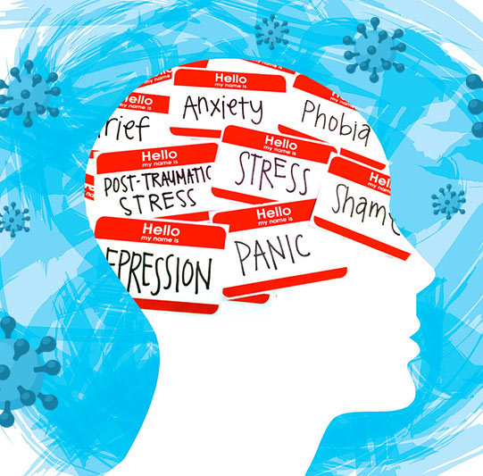
EDA: SALUD MENTAL EN LA INDUSTRIA TECNOLÓGICA
By TARIK EL HANNACH ARCHI

Slide 3
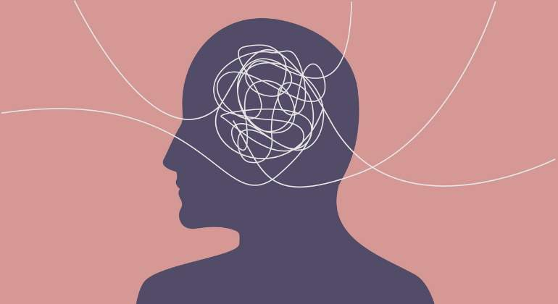
HIPOTESIS
La industria tecnológica y su carga de trabajo provocan el crecimiento de casos de enfermedad mental.

Slide 4
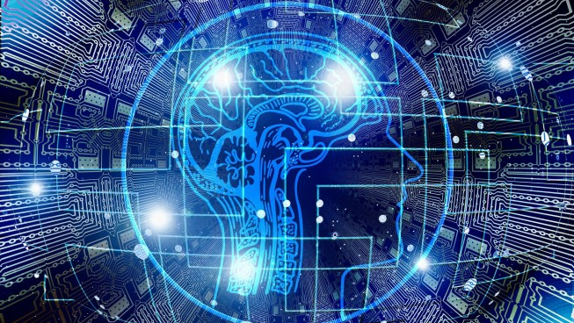
HEMOS ENCONTRADO 3 DATASETS EN LOS CUALES PODRIAMOS APOYAR NUESTRAS HIPOTESIS, FINALMENTE NOS HEMOS DECIDIDO POR UNO QUE ERA MAS COMPLETO.
EL DATASET CON EL CUAL HEMOS REALIZADO EL ANALISIS EXPLORATORIO, HA SIDO UNA ENCUESTA REALIZADA EN USA POR OSMI (OPEN SOURCING MENTAL ILLNESS

Slide 5
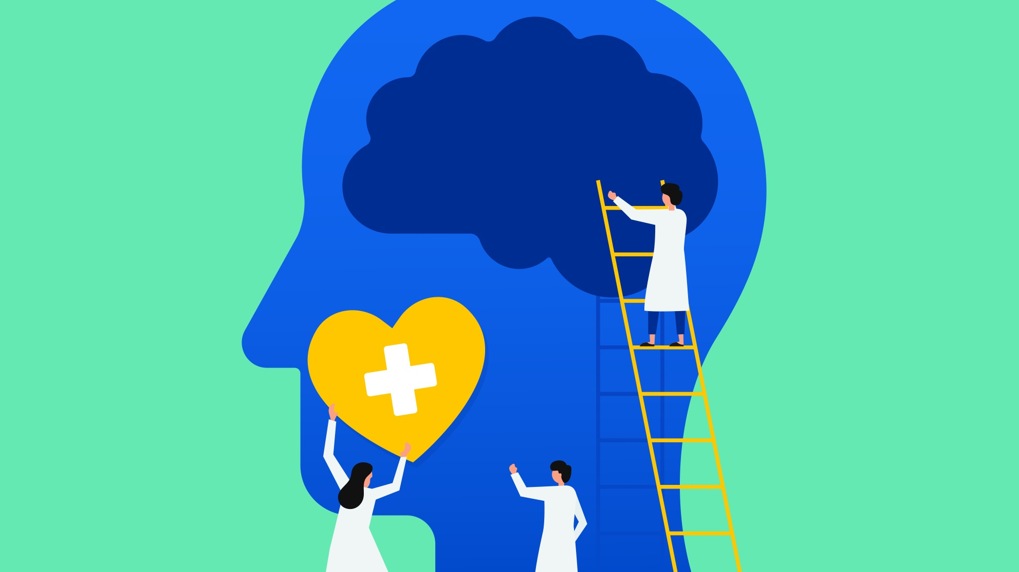
La salud mental es el estado de equilibrio entre una persona y su entorno socio-cultural que garantiza su participación laboral, intelectual, las relaciones para alcanzar un bienestar y calidad de vida

Slide 6

Los problemas de salud mental como la depresión y la ansiedad, el acoso y el bullying se encuentran entre los mayores problemas de salud mental en los Estados Unidos. Según la Alianza Nacional de Enfermedades Mentales de EE. UU., cada 5.º ciudadano estadounidense experimentó una enfermedad mental. La situación en la industria tecnológica es mucho peor. Según los datos de OSMI, el 51% de los profesionales tecnológicos han sido diagnosticados con un trastorno mental afectando a su estado de salud

Slide 7

El coste estimado para la perdida de productividad en la economía mundial es de 1 billón de dólares estadounidenses por año . Un ambiente de trabajo negativo puede conducir a problemas de salud física y mental, uso nocivo de sustancias o alcohol, ausentismo y pérdida de productividad. Por cada dólar estadounidense que se destina a terapia, se obtienen 4 dólares estadounidenses en mejora de la salud y la productividad.

Slide 8
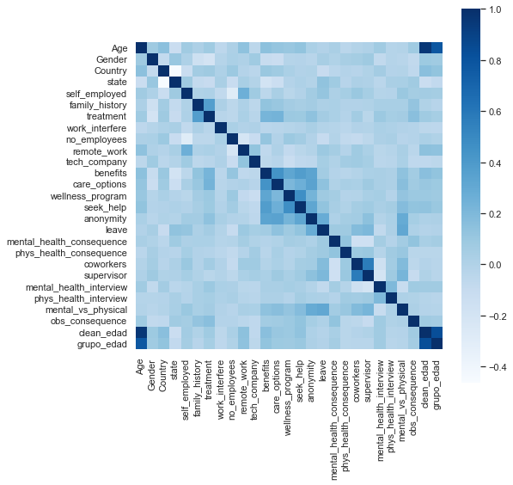
Los beneficios (benefits), opciones de atención (care options), el programa de bienestar (wellness program), la búsqueda de ayuda (seek help) y anonimato (anonymity) están correlacionados entre sí y lo mismo con compañeros de trabajo (coworkers) y supervisor

Slide 9
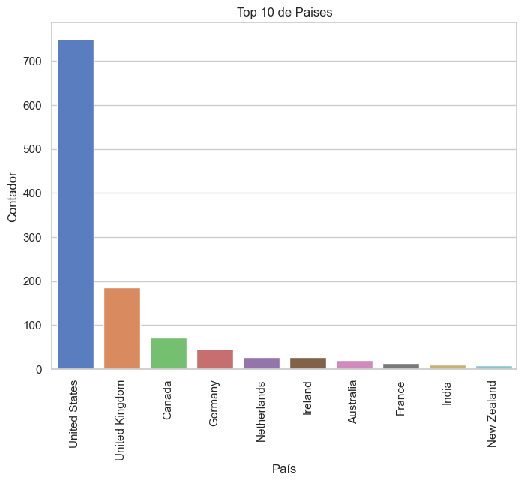
Hay 1007 individuos de los 3 países principales de las 1257 personas encuestadas

Slide 10

De 772 hombres encuestados, solo 371 o el 48.1% ha buscado terapia
De 220 mujeres encuestadas, 156 (70.9%) ha buscado terapia
De 15 personas lgtbq encuestadas, 12 (80.0%) ha buscado terapia

Slide 11
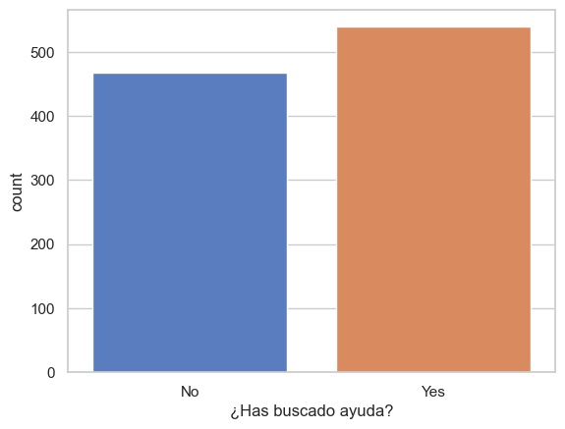
468 individuos o el 46.5% no ha pedido ayuda
539 individuos o el 53.5% ha pedido ayuda

Slide 12
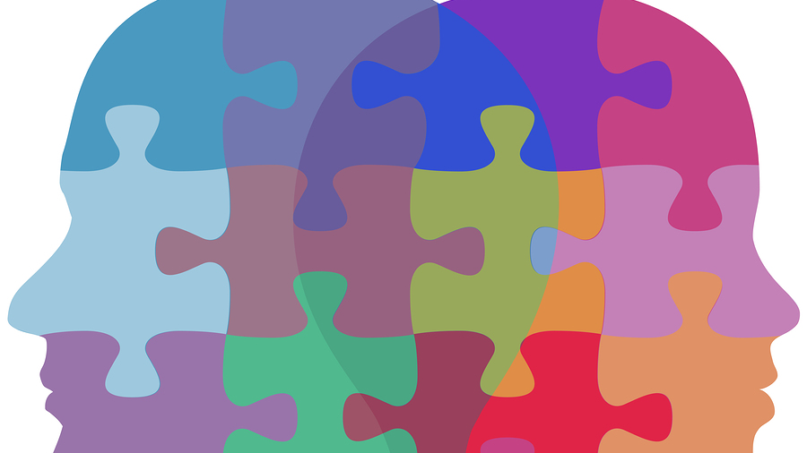
Padecer enfermedades mentales sigue considerándose por buena parte de la sociedad un asunto vergonzoso. Nada que ver con lo que sucede ante cualquier otro tipo de padecimiento.
Por eso muchos de quienes las sufren lo ocultan, incluso ante sí mismos, negando la realidad de la enfermedad mental. Es lo que llamamos tabú.
Quienes lo ven desde fuera no reaccionan mejor. La primera respuesta suele ser de rechazo. Sobre todo, porque los enfermos mentales son percibidos como demasiado diferentes. Tal consideración no está normalmente exenta de una sospecha de culpabilidad. Esa combinación de rechazo y culpabilización conforman el estigma que suele rodear a quienes padecen trastornos mentales.

Slide 13
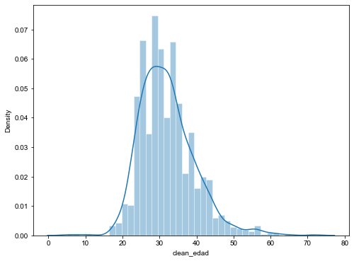

Slide 14
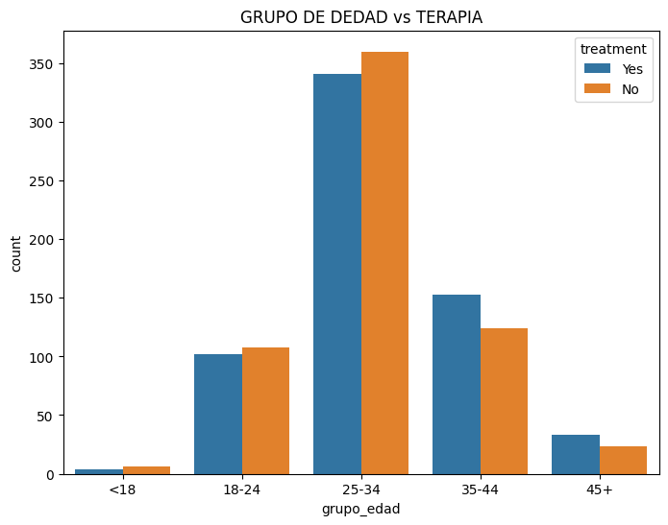

Slide 15
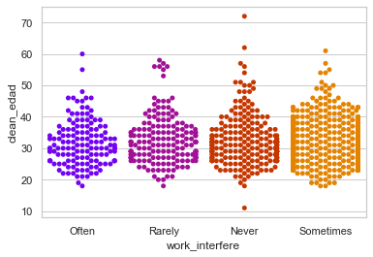

Slide 16
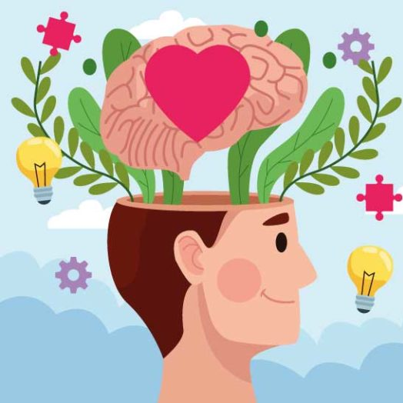
Los trabajadores de edades comprendidas entre 25-40 años, interfiere su estado mental, en el rango ‘a veces’ durante el máximo de tiempo.

Slide 17
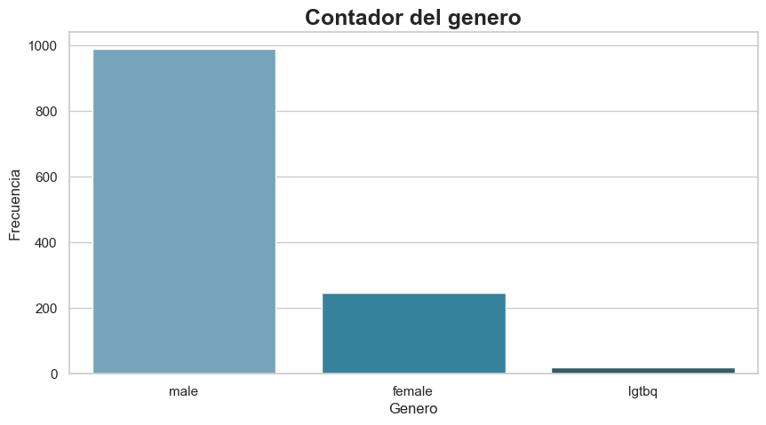

Slide 18
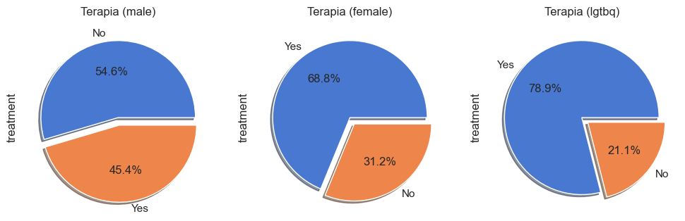

Slide 19
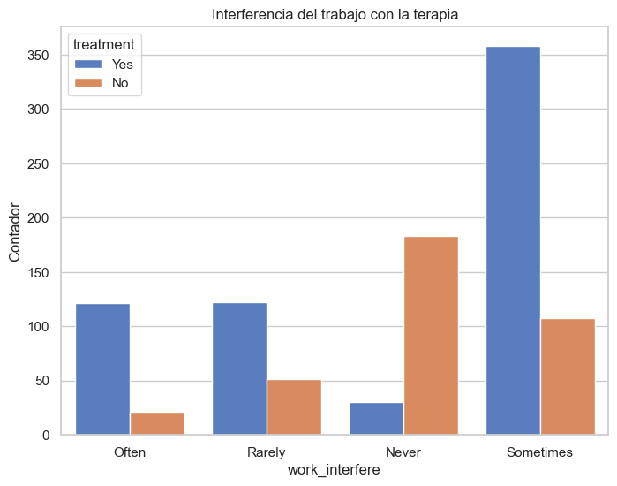

Slide 20
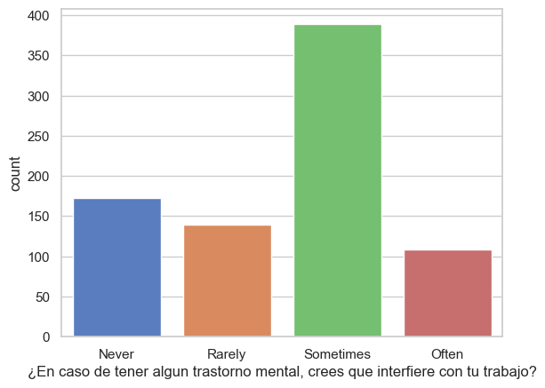

Slide 21
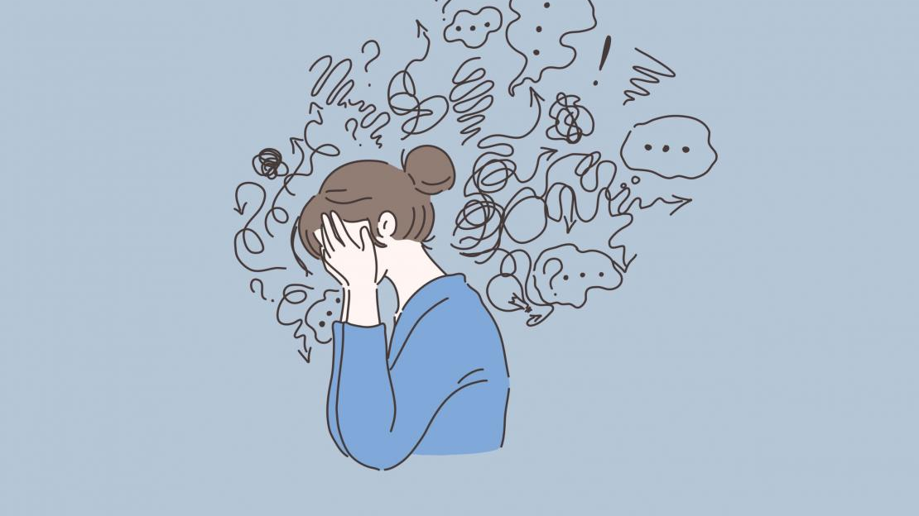
637 personas, o el 63.3%, piensa que su estado psicológico interfiere con su trabajo algunas veces.
Mientras que 109 individuos o el 10.8% cree que interfiere con más frecuencia
173 individuos o el 17.2% cree que no interfiere.

Slide 22
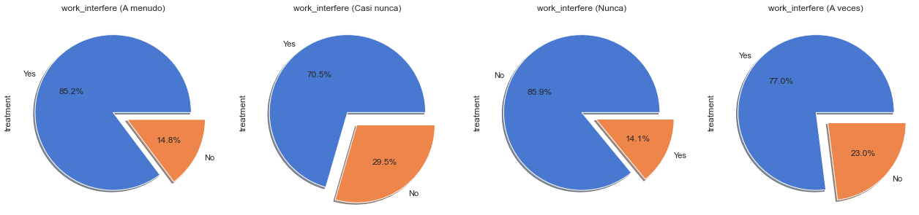

Slide 23
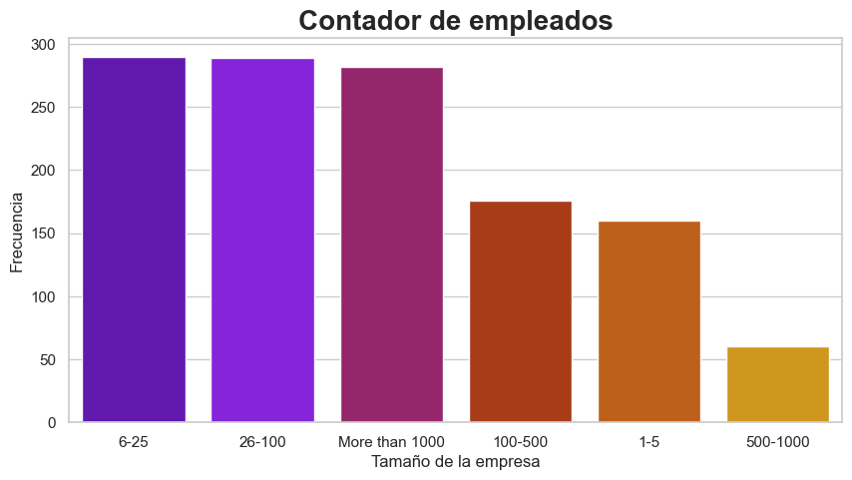

Slide 24
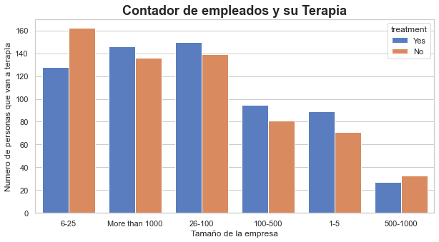

Slide 25


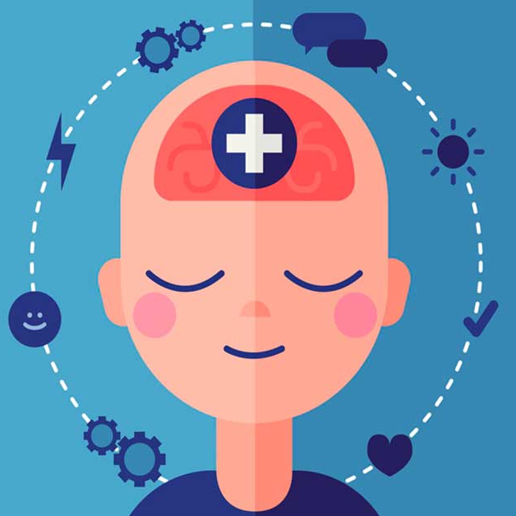

En el rango 6-25 en cuanto a tamaño de la compañía, es el mas alto en personas que NO acuden a terapia.
En el rango 26-100 en cuanto a tamaño de la compañía, es el mas alto en personas que SI acuden a terapia.

Slide 26
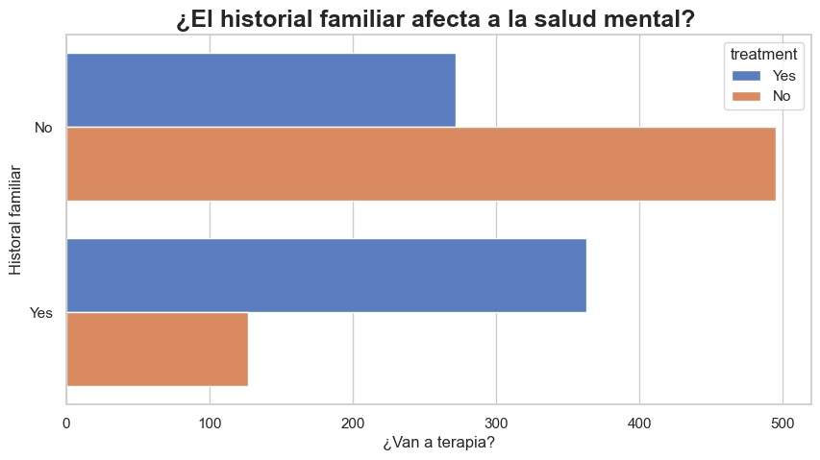

Slide 27
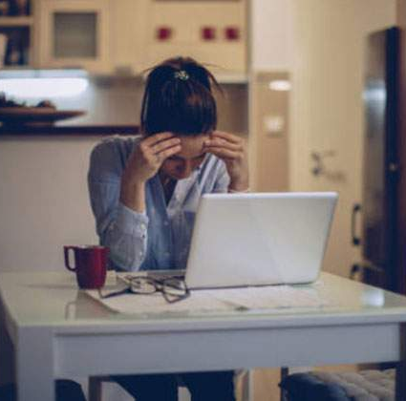
Las personas con historial familiar, son mas propensas a ir a terapia

Slide 28
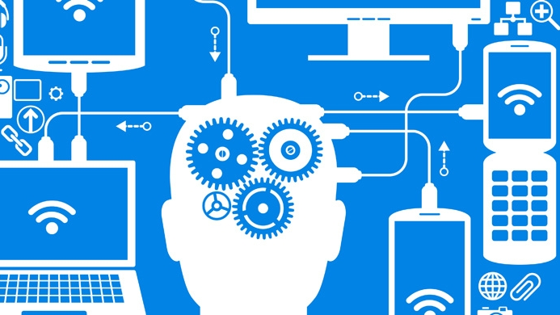
Del análisis, se concluyó que los antecedentes familiares, la interferencia laboral, el número de empleados en la empresa y la categoría de edad fueron los principales parámetros que afectaron la salud mental y, por lo tanto, se requiriere tratamiento.
Conociendo la industria tecnológica podemos afirmar que la carga de trabajo también afecta de manera negativa a la salud mental de los empleados.
Al ser nuestro ámbito el mas avanzado, disponemos de la posibilidad de teletrabajar en casi cualquier puesto de trabajo, lo cual es un arma de doble filo para nuestra salud mental. Se recomienda por los especialistas salir a hacer ejercicio.

Slide 29
